Slide 1
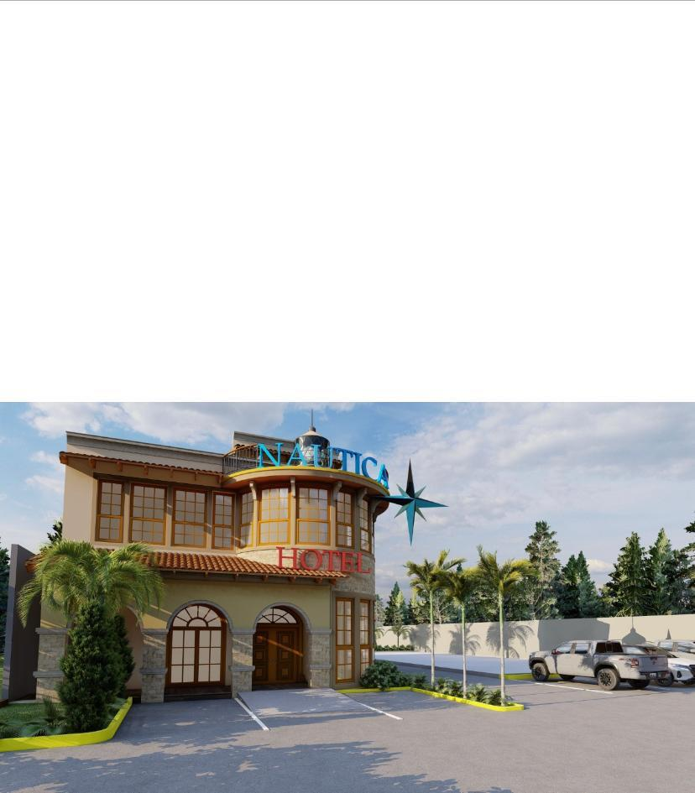

CONFIDENCIAL — SOLO INVERSIONISTAS CALIFICADOS
NAUTICA HOTEL
DESARROLLO HOTELERO & RESORT CARIBEÑO
Trujillo, Colón, Honduras · Costa Caribeña
HNL 20,500,000 (~USD $767,000*)
PRECIO DE VENTA · Negociable
*Actualizar USD antes de distribución: www.bch.hn
Presentado por CLOTTER REALSTATE

Slide 2
AVISO DE CONFIDENCIALIDAD
1. Este documento NO constituye una oferta pública de valores.
2. Proyecciones financieras son ILUSTRATIVAS — basadas en benchmarks públicos.
3. No son estados financieros auditados ni garantía de rendimiento futuro.
4. El inversionista debe realizar su propia debida diligencia independiente.
5. Al recibir, el destinatario acepta mantener estricta confidencialidad.
⚠ Equivalente USD actualizable en: www.bch.hn (Ref: 1 USD = 25.20 HNL, Jun 2026)

Slide 3
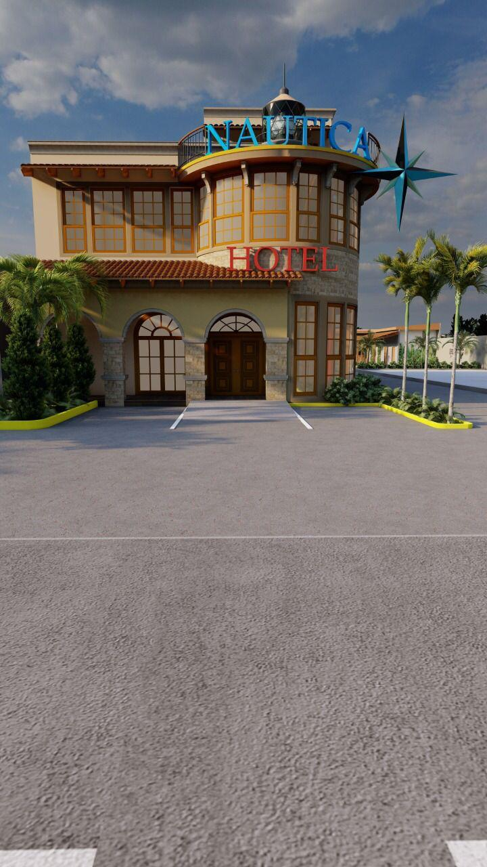
LA OPORTUNIDAD DE INVERSIÓN
Trujillo, Colón, Honduras — Costa Caribeña
🏨
20 habitaciones de hotel · 931 m² construidos
📐
1,638 m² de terreno titulado
🔨
Avance de construcción: ~65% completo
⚡
Toda la infraestructura primaria instalada
✅
Escritura pública libre de hipotecas y gravámenes
🏊
Piscina en estructura gris · Estacionamiento amplio
🏠
Casa de 2 plantas en excelente estado
📡
Fibra óptica · Pozo privado · Sistema séptico
HNL 20,500,000 (~USD $814,000*)
Negociable · Comisión de Broker: 3% · Financiamiento disponible

Slide 4
RESUMEN DEL ACTIVO
Características clave de la propiedad
1,638 m²
931 m²
20
~65%
Área Total
de Terreno
Área
Construida
Habitaciones
de Hotel
Avance de
Construcción
Excelente
Gris
Amplio
Registrada
Casa de 2 Plantas
(Estado)
Piscina
(Estructura)
Estacionamiento
Int./Ext.
Escritura Pública
IP Honduras
Trujillo, Colón, Honduras · Zona Comercial · Frente a Vía Principal

Slide 5
ESTADO LEGAL DE LA PROPIEDAD
Título limpio — cero gravámenes — permisos aprobados
✔
Escritura Pública registrada en el IP de Honduras
✔
Permiso municipal de construcción APROBADO
✔
Libre de hipotecas
✔
Planos arquitectónicos aprobados
✔
Libre de gravámenes y cargas
✔
Zona comercial confirmada
✔
Impuestos municipales vigentes y pagados
✔
Sin litigios pendientes
✔
Registrada a nombre del propietario actual
✔
Sin órdenes de suspensión
✔ CERO HIPOTECAS · CERO GRAVÁMENES · PERMISOS APROBADOS · TÍTULO LIMPIO
Coordenadas: 15°55'21.1"N · 85°56'37.8"W · Trujillo, Colón, Honduras

Slide 6
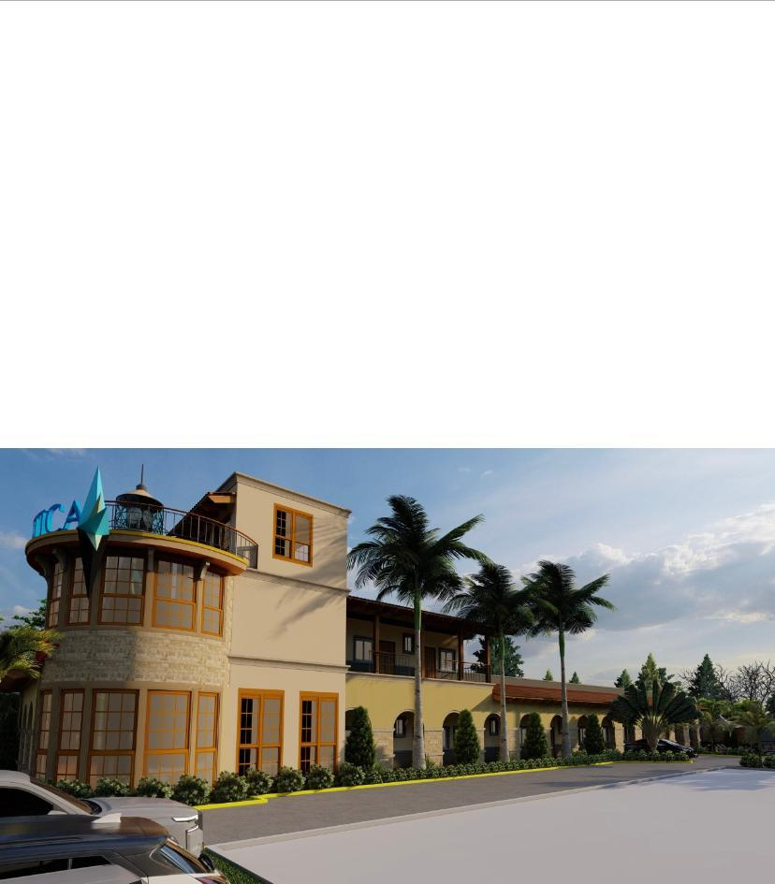
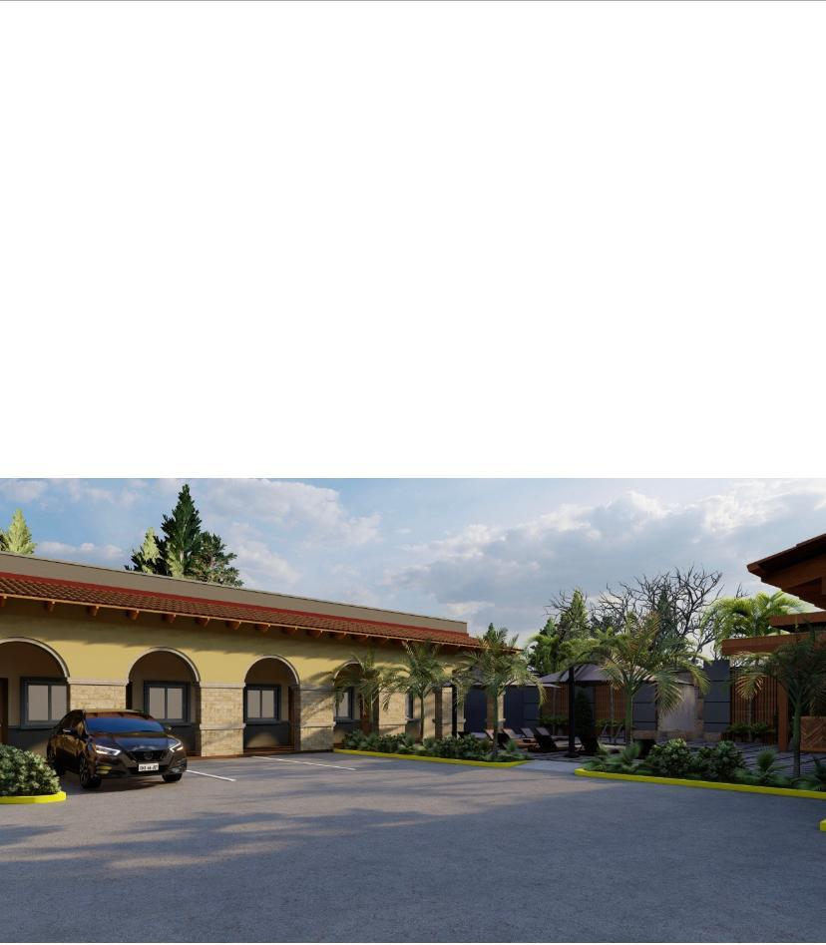
DISEÑO ARQUITECTÓNICO — VISTAS EXTERIORES
Renders 3D · NAUTICA HOTEL — Trujillo, Honduras
Vista Principal
Vista Lateral
Ala de Habitaciones

Slide 7
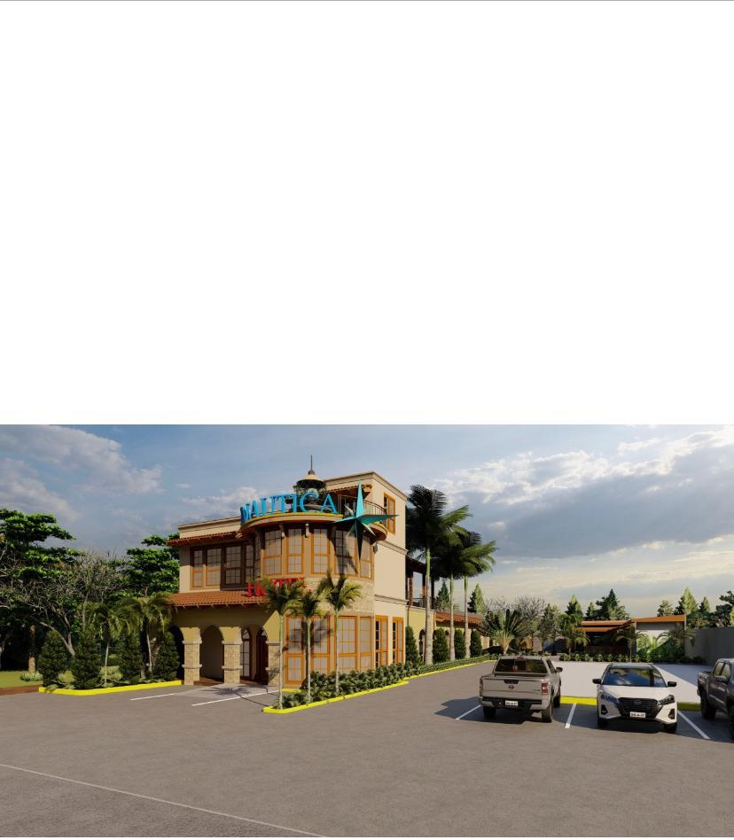
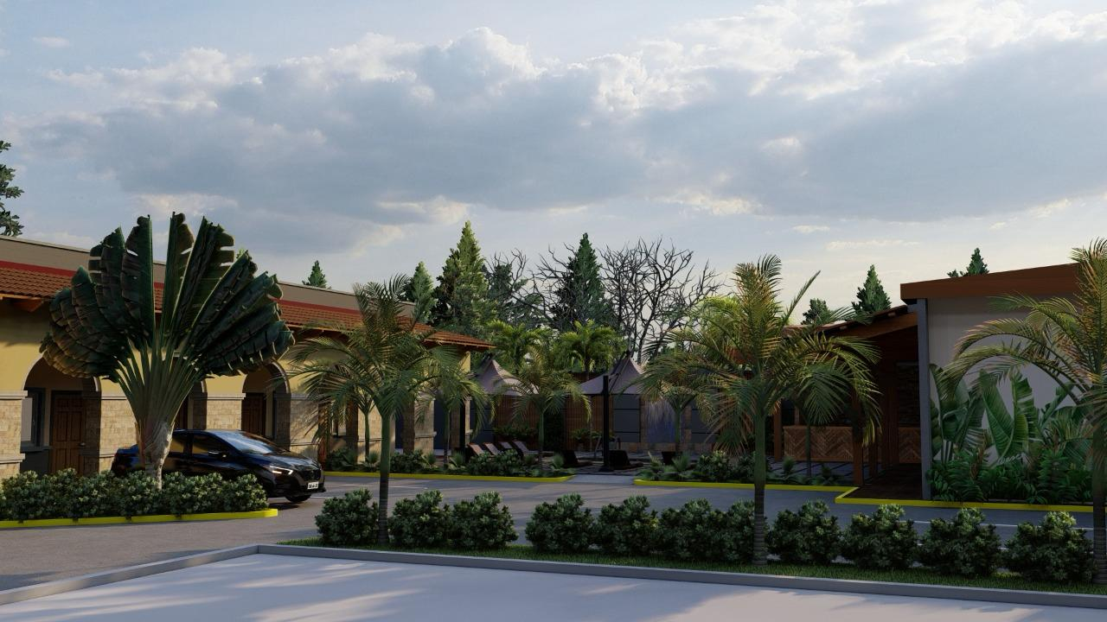
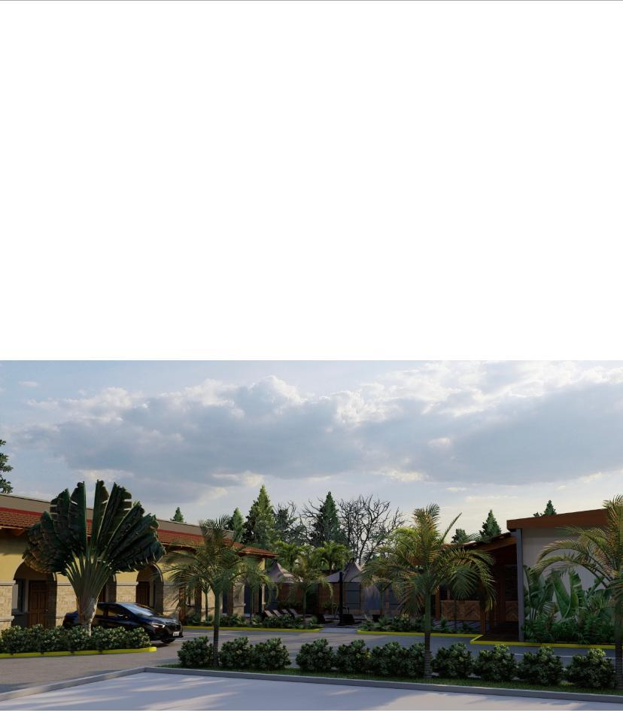
NAUTICA HOTEL — FACHADA PRINCIPAL
Rosa de los vientos · Arquitectura colonial caribeña · 2 plantas + torre mirador

Slide 8
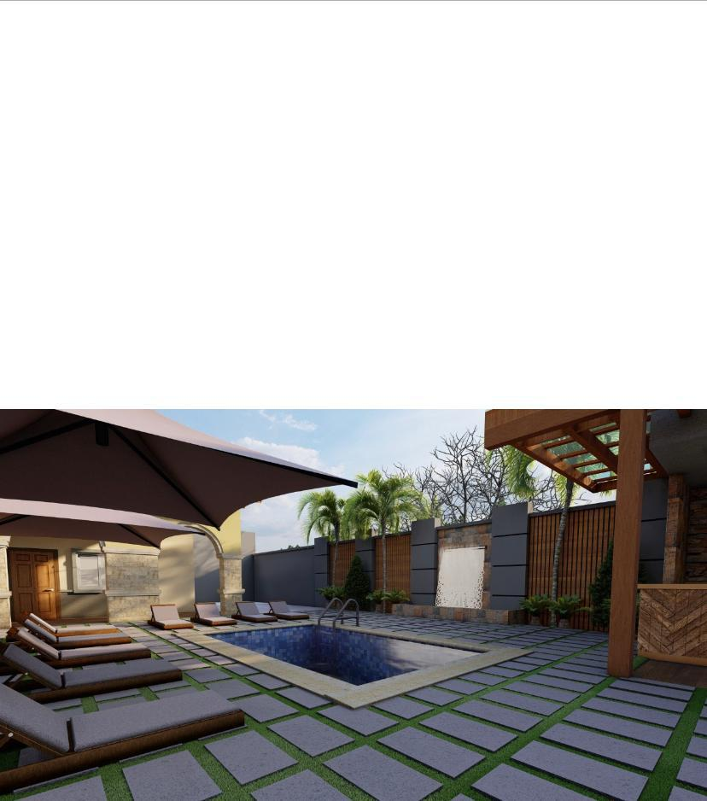
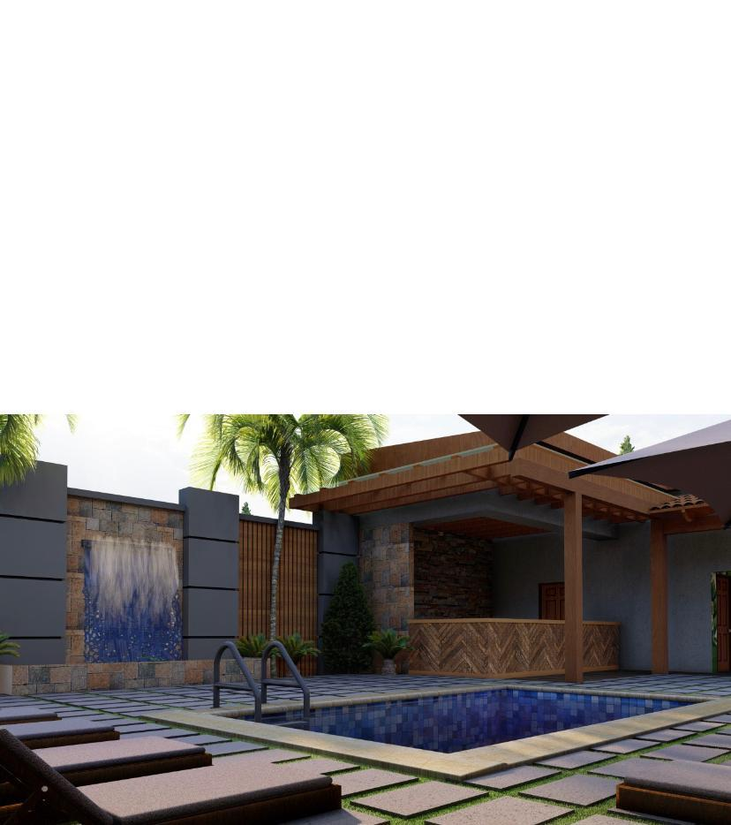
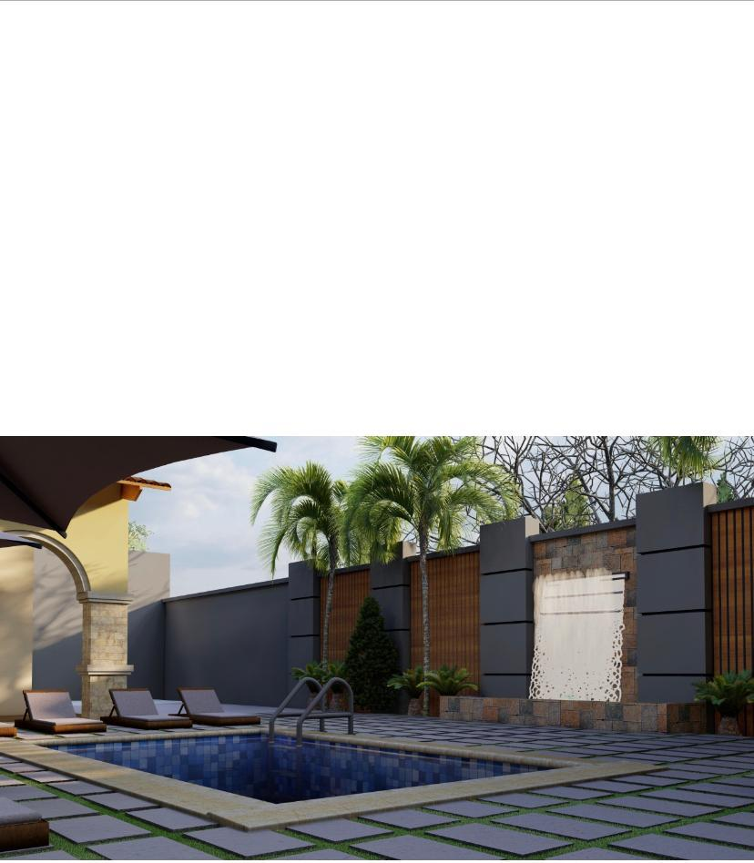
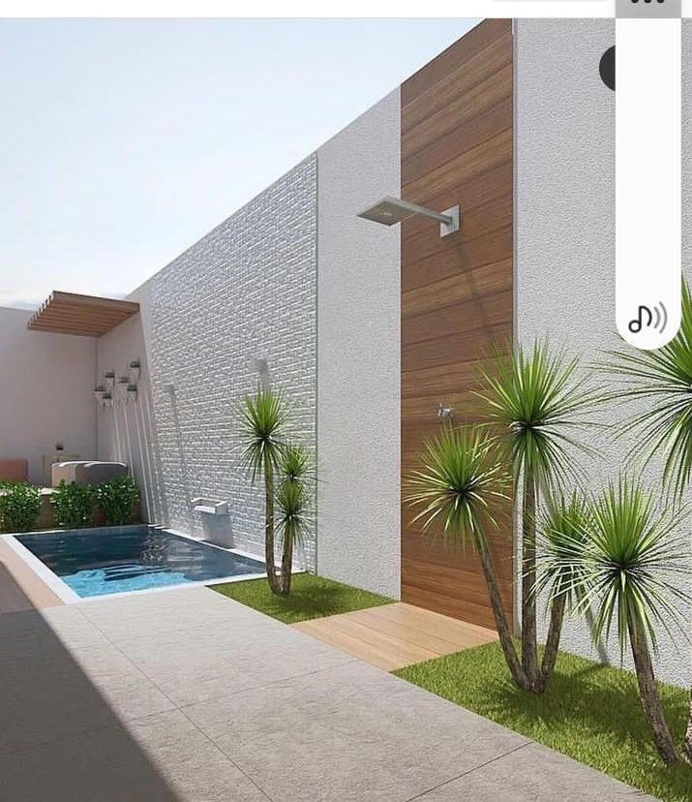
ÁREA DE PISCINA & AMENIDADES
Piscina · Bar · Sillas de playa · Cascada decorativa · Pergola

Slide 9
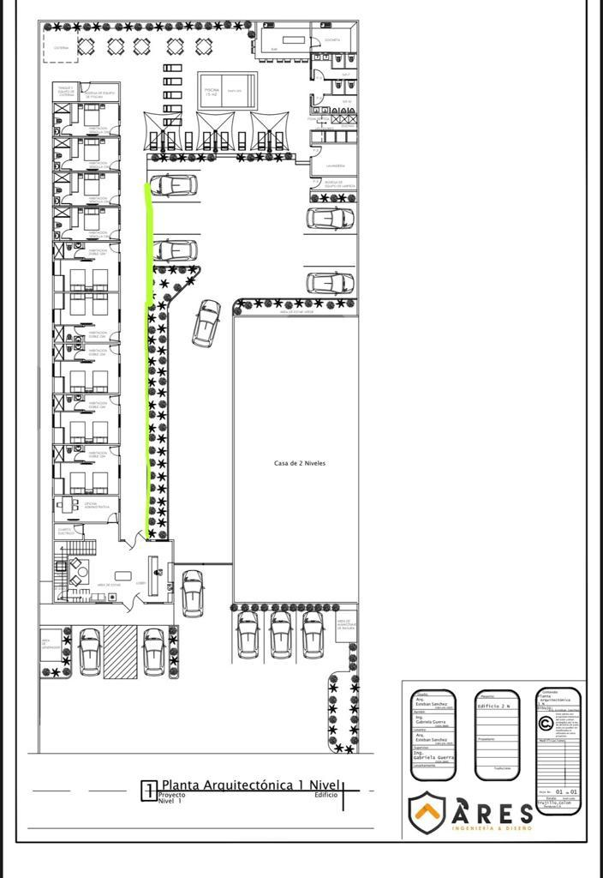
PLANO ARQUITECTÓNICO
Planta Nivel 1 — ARES Ingeniería & Diseño · Aprobado por autoridades municipales
DESCRIPCIÓN DEL PLANO
🏨
Bloque de 20 Habitaciones
🏊
Piscina (Estructura Gris)
🅿️
Estacionamiento Externo
🏠
Casa de 2 Niveles
🍽️
Área de Restaurante/Bar
🌿
Jardines y Paisajismo
⬆️
Lobby / Recepción (2P)
🔧
Áreas de Servicio

Slide 10
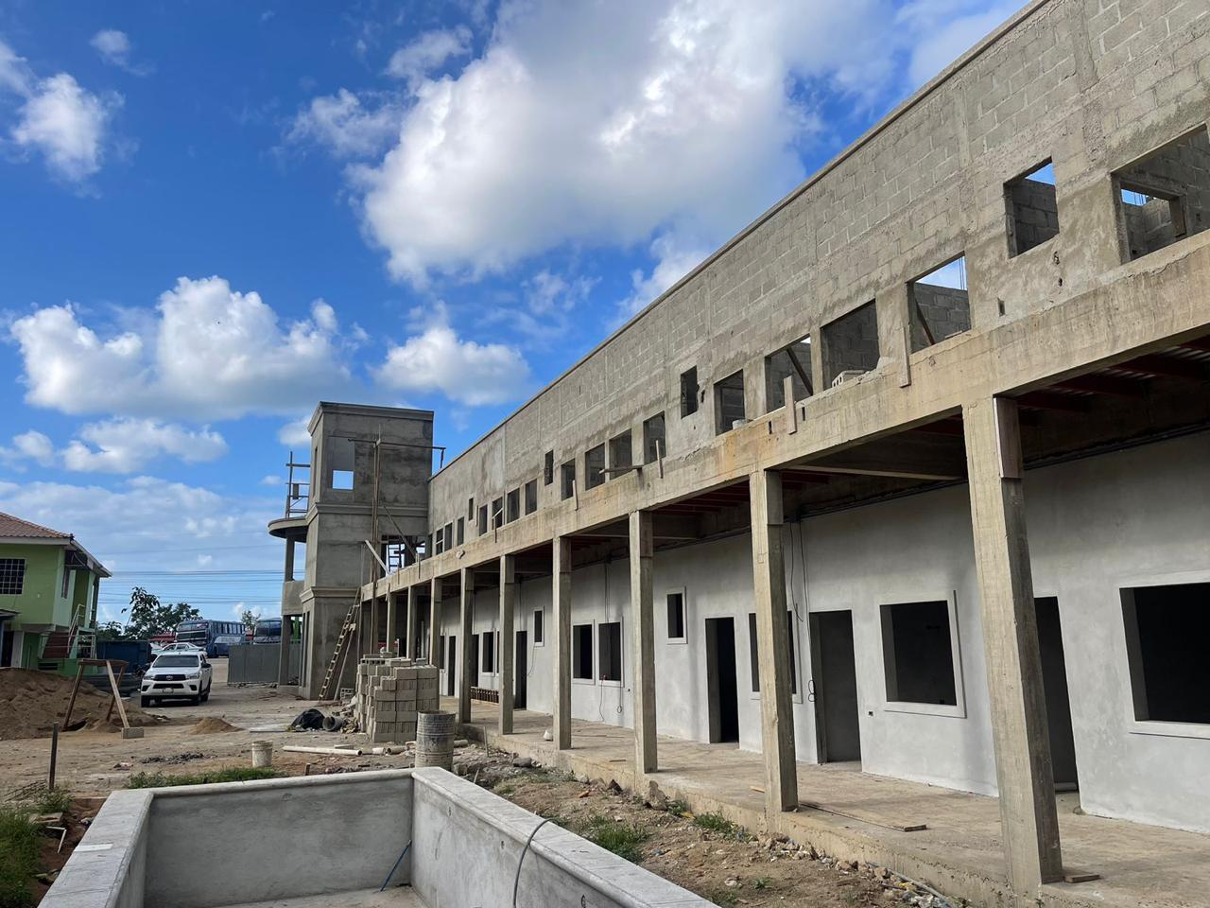
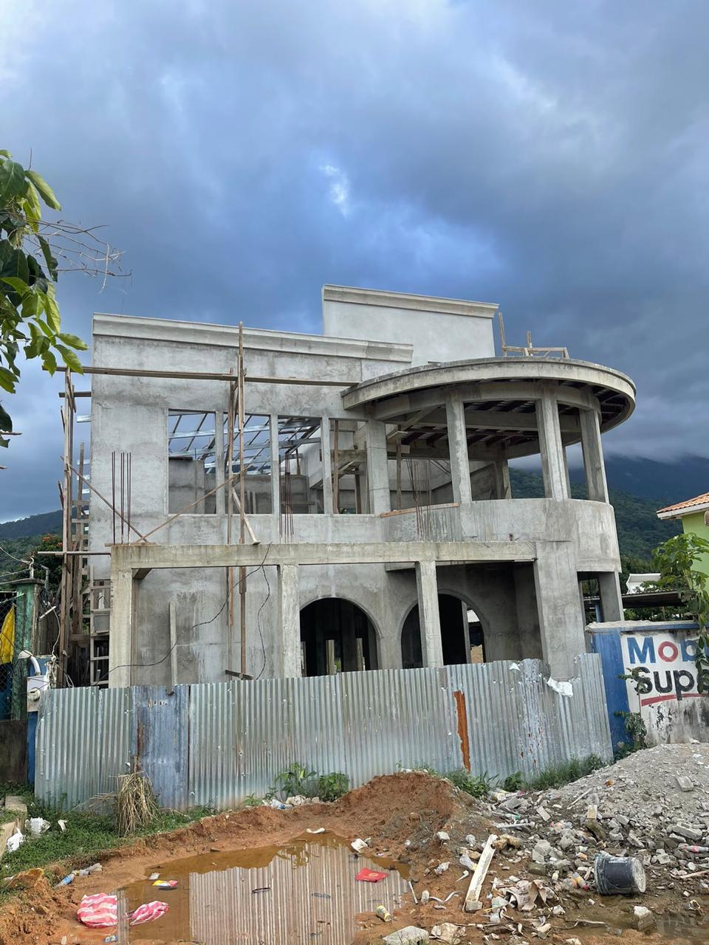
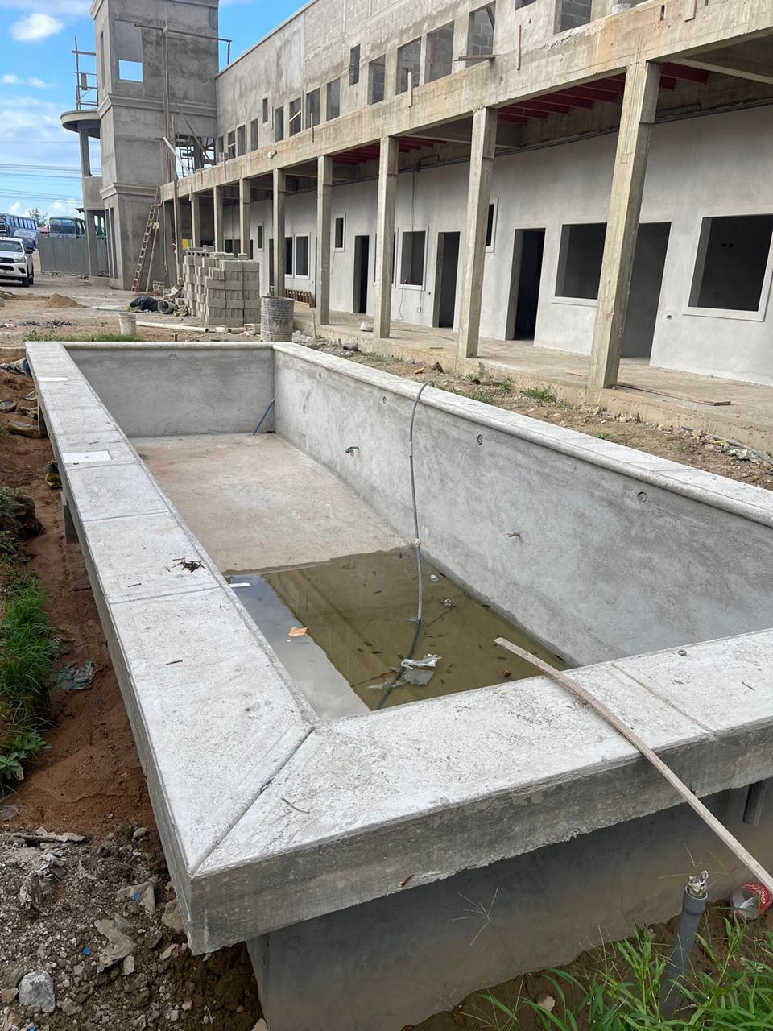
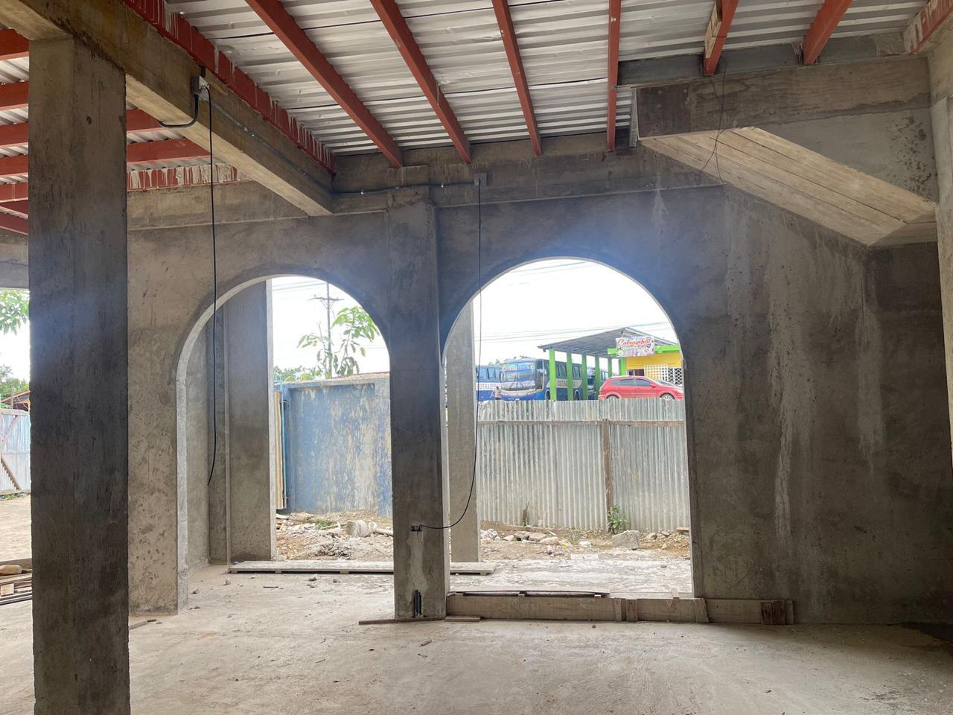
ESTADO ACTUAL DE CONSTRUCCIÓN ~65%
Fotografías reales del proyecto · Junio 2026
Vista Exterior General
Estructura Principal
Piscina en Construcción
Interior — Arcos Coloniales

Slide 11
INFRAESTRUCTURA INSTALADA
Todo lo difícil de instalar ya está hecho
⚡
Electricidad
💧
Agua Municipal
⛏
Pozo Privado
📡
Fibra Óptica
Conectada a la red nacional
Conexión activa
Independencia hídrica
Internet alta velocidad
✓ INSTALADO
✓ INSTALADO
✓ INSTALADO
✓ INSTALADO
🔌
Sistema Eléctrico
🚿
Plomería
♻️
Sistema Séptico
🛣️
Acceso Vial
Instalación eléctrica completa
Instalación aproximada completa
Instalado y operativo
Frente a vía principal pavimentada
✓ INSTALADO
✓ INSTALADO
✓ INSTALADO
✓ INSTALADO

Slide 12
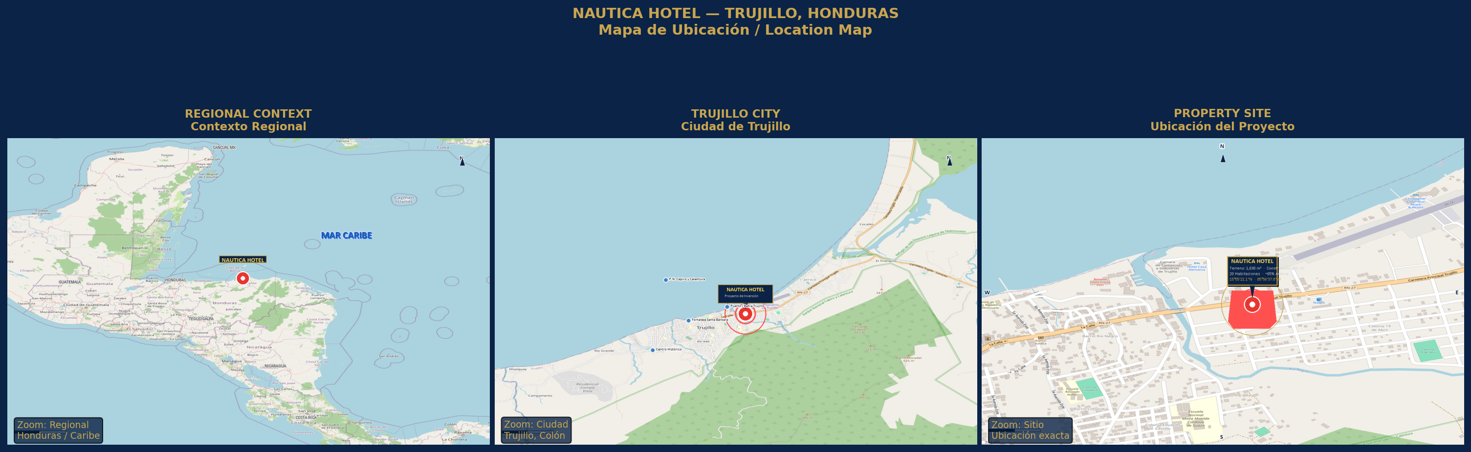
UBICACIÓN DEL PROYECTO
Honduras · Costa Caribeña · Trujillo, Colón — Mapa de 3 escalas con tiles reales OSM
Contexto Regional
Ciudad de Trujillo
Sitio del Proyecto
© OpenStreetMap contributors

Slide 13
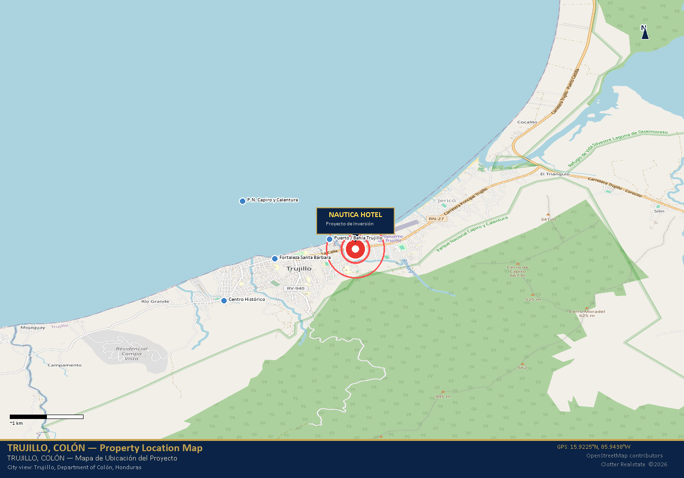
TRUJILLO — MAPA DE LA CIUDAD Y EL PROYECTO
Mapa real · OpenStreetMap · PIN: 15°55'21.1"N, 85°56'37.8"W
PUNTOS DE INTERÉS
🏰 Fortaleza Santa Bárbara (colonial)
🌿 Parque Nacional Capiro y Calentura
⚓ Puerto de Cruceros (activo)
🏖️ Playa caribeña (acceso cercano)
🎭 Comunidades Garífunas
🏛️ Centro histórico de Trujillo
© OpenStreetMap contributors

Slide 14
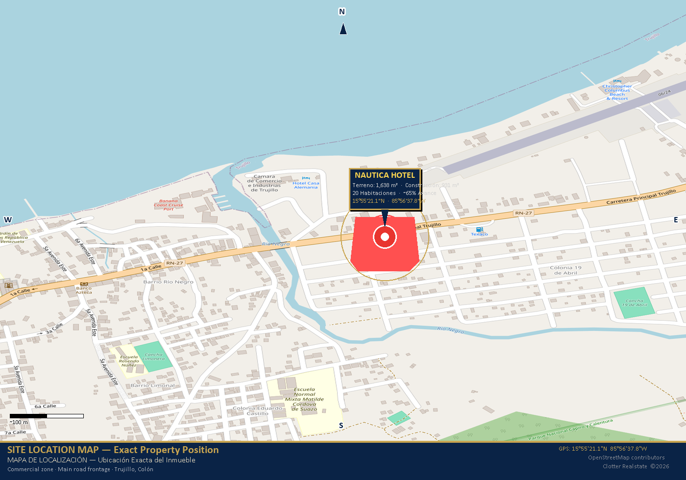
LOCALIZACIÓN EXACTA DE LA PROPIEDAD
Zoom 17 · Mapa real OpenStreetMap · Zona comercial · Frente a vía principal
DETALLES DEL INMUEBLE
📍 15°55'21.1"N 85°56'37.8"W
🏗️ Terreno: 1,638 m² · Construcción: 931 m²
🛣️ Frente a vía principal pavimentada
🏪 Zona comercial activa
🌊 Costa Caribeña — Honduras
ZONA COMERCIAL — VÍA PRINCIPAL
15°55'21.1"N · 85°56'37.8"W
© OpenStreetMap contributors

Slide 15
ECONOMÍA DE ADQUISICIÓN
Por qué los números son convincentes
~USD $767,000
$215K – $440K
~$1.0M – $1.25M
PRECIO DE ADQUISICIÓN
COSTO EST. DE TERMINACIÓN
INVERSIÓN TOTAL ESTIMADA
HNL 20,500,000 · Negociable
20 hab. · acabados · piscina · FF&E
Todo incluido — 20 habitaciones
COMPARACIÓN: COSTO POR HABITACIÓN
Hotel caribeño de presupuesto (constr. nueva)
$80,000 – $120,000 / hab.
Hotel caribeño escala media (constr. nueva)
$120,000 – $180,000 / hab.
Resort caribeño de lujo (constr. nueva)
$180,000 – $350,000+ / hab.
✨ NAUTICA HOTEL — Adquisición + Terminación
~$51,000 – $63,000 / hab.
DESCUENTO VS. COSTO MÁS BAJO:
~ 37% – 56%

Slide 16
ESCENARIOS DE RETORNO (ILUSTRATIVOS)
Basados en benchmarks públicos del sector hotelero caribeño — No son garantía de rendimiento
PARÁMETRO
CONSERVADOR
BASE
OPTIMISTA
ADR (Tarifa Diaria Promedio)
$85
$110
$150
Ocupación (estabilizado)
45%
62%
72%
NOI Anual (estabilizado)
~$150,000
~$300,000
~$544,000
Retorno sobre Capital
~14-15%
~26%
~43%
TIR Estimada 5 Años
18–22%
28–35%
40–50%
Valor de Salida Estimado
~$1.35M
~$2.7M
~$5.4M
Múltiplo de Capital 5Y
~2.1x
~3.7x
~5.4x
⚠ Proyecciones ilustrativas. Benchmarks: STR Global, CTO, HVS. No son estados financieros auditados. Encargue estudio de factibilidad independiente.

Slide 17
MODELOS DE NEGOCIO DISPONIBLES
Flexibilidad total para el inversionista
🏨
Hotel Boutique
Independiente
🏷️
Afiliación con
Marca Hotelera
🤿
Resort de
Buceo
ADR: $100–$150
Ocup. objetivo: 55-65%
Wyndham Trademark
Choice Ascend
Paquetes: $1,200–$2,500/sem
Mercado PADI
🧘
Retiro de
Bienestar
🏖️
Alquiler Vacacional
de Lujo
🌴
Comunidad de
Retiro
ADR: $150–$300
12% crecimiento anual
Airbnb Luxe / Vrbo
$500–$2,000/noche
Programa jubilados Honduras
Mercado norteam.

Slide 18
COMPRADORES Y MERCADOS OBJETIVO
Perfiles de inversionistas para los que este proyecto es ideal
TIPOS DE COMPRADOR
MERCADOS DE ORIGEN
🏨 Cadenas hoteleras int'l (franquicia/gestión)
🇺🇸 EE.UU.
🏗️ Desarrolladores de hotel boutique
🇨🇦 Canadá
💼 Fondos de inversión en hospitalidad
🇪🇸 España
🇩🇪 Alemania
👨‍👩‍👧 Family offices (activos reales + lifestyle)
🇨🇭 Suiza
🌿 Desarrolladores de eco-resort / bienestar
🇫🇷 Francia
🤿 Operadores de resort de buceo
🇳🇱 P. Bajos
🏖️ Operadores de alquiler vacacional de lujo
🇮🇹 Italia
🌴 Desarrolladores de comunidades de retiro
🇲🇽 México
📊 Capital privado — estrategia valor agregado
🇵🇦 Panamá
🇦🇪 EAU
🌎 América Latina

Slide 19
INVERSIÓN EN HONDURAS — MARCO LEGAL
Protecciones robustas para inversionistas extranjeros
✅
Propiedad extranjera PERMITIDA
Los extranjeros tienen los mismos derechos que los nacionales hondureños
✅
Repatriación de utilidades GARANTIZADA
Ley de Inversiones — Moneda de libre convertibilidad
✅
Ley de Incentivos al Turismo
Exenciones derechos importación + ISR para proyectos calificados
✅
Tratados Bilaterales de Inversión (TBI)
Con EE.UU., Alemania, Suiza, Francia, P. Bajos, España y otros
✅
Protección constitucional de propiedad
Expropiación solo con compensación justa — arbitraje internacional
✅
INVEST-Honduras
Agencia gubernamental de facilitación de inversiones: www.investinhonduras.com

Slide 20
PROCESO DE ADQUISICIÓN
De interés inicial a propiedad registrada en ~2–4 meses
1
2
3
4
5
6
Firmar NDA
Visita al Sitio
Carta de Intención
Debida Diligencia
Contrato
Cierre
Recibir paquete
completo
Inspección física
en Trujillo
Términos propuestos
negociables
30–60 días: legal,
técnica, financiera
Firma del contrato
+ depósito
Escritura pública
+ registro IP
DOCUMENTOS NECESARIOS:
Identificación oficial · Comprobante de fondos · Asesor legal hondureño · Consultor de factibilidad hotelera

Slide 21
ANÁLISIS FODA ESTRATÉGICO
Evaluación integral de la oportunidad de inversión
FORTALEZAS ✚
DEBILIDADES −
• Título legal limpio — cero gravámenes
• Capital adicional requerido para terminar
• 65% completo — obra mayor realizada
• Sin ingresos durante construcción
• Toda la infraestructura instalada
• Sin marca ni equipo de gestión aún
• Por debajo del costo de reposición (37-75%)
• Datos de mercado local limitados
OPORTUNIDADES ▲
AMENAZAS ▼
• Primer operador de calidad en Trujillo
• Zona de huracanes caribeños
• Ley de Incentivos al Turismo Honduras
• Riesgo político/cambiario moderado
• Recuperación turismo caribeño pospandemia
• Conectividad aérea limitada
• Ecoturismo y bienestar en auge global
• Cronograma de madurez del mercado

Slide 22
PRÓXIMOS PASOS
1️⃣ Firmar el Acuerdo de Confidencialidad (NDA)
CONTACTO
2️⃣ Recibir el Memorándum de Inversión completo
CLOTTER REALSTATE
3️⃣ Programar llamada con Clotter Realstate
4️⃣ Visitar el proyecto en Trujillo, Honduras
5️⃣ Presentar Carta de Intención (LOI)
Jose Fernando Garcia Clotther
6️⃣ Iniciar proceso de debida diligencia
Tel: +506 60961440
Email:jgarciac265@gmail.com
Web: [Insertar sitio web]
Financiamiento puede estar disponible
GPS: 15°55'21.1"N · 85°56'37.8"W
*Actualizar USD antes de distribución: www.bch.hn

